Slide 1
MODELAGEM DE DADOS
TRANSFORMAÇÃO 1FN E 2FN

Slide 2
NORMALIZAÇÃO DE DADOS
A normalização de tabelas é um método para avaliar e corrigir estruturas de tabelas com o propósito de reduzir as redundâncias de dados, diminuindo desta forma a possibilidade de erros e anomalias em uma tabela.
Assunto Tabela
Cada tabela deverá tratar somente de um único assunto, por exemplo:
Uma tabela com informações sobre remédio não poderá ter informações de um médico.

Slide 3
NORMALIZAÇÃO DE DADOS
A normalização de tabelas é um método para avaliar e corrigir estruturas de tabelas com o propósito de reduzir as redundâncias de dados, diminuindo desta forma a possibilidade de erros e anomalias em uma tabela.
Assunto Tabela
Campos nas tabelas
O mesmo campo não poderá ser armazenado em mais de uma tabela, sendo esta uma garantia que não será necessário atualizar o mesmo campo, em mais de uma tabela.

Slide 4
NORMALIZAÇÃO DE DADOS
A normalização de tabelas é um método para avaliar e corrigir estruturas de tabelas com o propósito de reduzir as redundâncias de dados, diminuindo desta forma a possibilidade de erros e anomalias em uma tabela.
Assunto Tabela
Campos nas tabelas
Chave Primária
Os campos de uma tabela são dependentes da chave primária desta tabela e de mais nenhum campo

Slide 5
NORMALIZAÇÃO DE DADOS
A normalização de tabelas é um método para avaliar e corrigir estruturas de tabelas com o propósito de reduzir as redundâncias de dados, diminuindo desta forma a possibilidade de erros e anomalias em uma tabela.
Assunto Tabela
Campos nas tabelas
Chave Primária
Integridade e Consistência
A tabela deverá estar livre de anomalias de inserção, atualização e exclusão, garantindo a integridade e a consistência dos dados, por exemplo:
Na tabela cliente será necessário informar a cidade de seu nascimento, para tanto não devemos deixá-lo informar a cidade, mas escolher a cidade dentre as cidades previamente cadastradas.

Slide 6
NORMALIZAÇÃO DE DADOS
CLASSIFICAÇÃO DOS ATRIBUTOS
Para aplicar as regras da normalização, um dos alvos a ser observado são os campos (ou atributos) que fazem parte das tabelas.
Podemos classificar os atributos de um Modelo Entidade-Relacionamentos como:
Atributo simples ou atômico
É o atributo que não é divisível e que possui um sentido único, como o RG ou o CPF de uma pessoa, que não podem ser divididos em dois outros campos.

Slide 7
NORMALIZAÇÃO DE DADOS
CLASSIFICAÇÃO DOS ATRIBUTOS
Para aplicar as regras da normalização, um dos alvos a ser observado são os campos (ou atributos) que fazem parte das tabelas.
Podemos classificar os atributos de um Modelo Entidade-Relacionamentos como:
Atributo simples ou atômico
Atributo composto
É um atributo que pode ser dividido em várias partes. Um bom exemplo é o endereço.
Podemos dividir esse atributo em: rua, número, complemento, bairro.

Slide 8
NORMALIZAÇÃO DE DADOS
CLASSIFICAÇÃO DOS ATRIBUTOS
Para aplicar as regras da normalização, um dos alvos a ser observado são os campos (ou atributos) que fazem parte das tabelas.
Podemos classificar os atributos de um Modelo Entidade-Relacionamentos como:
Atributo simples ou atômico
Atributo composto
Atributo monovalorado
É um atributo que possui apenas um valor para a tabela, por exemplo a matrícula de um aluno, dado este que não poderá se repetir na tabela.

Slide 9
NORMALIZAÇÃO DE DADOS
CLASSIFICAÇÃO DOS ATRIBUTOS
Para aplicar as regras da normalização, um dos alvos a ser observado são os campos (ou atributos) que fazem parte das tabelas.
Podemos classificar os atributos de um Modelo Entidade-Relacionamentos como:
Atributo simples ou atômico
Atributo composto
Atributo monovalorado
Atributo multivalorado
É um atributo que pode receber mais de uma informação. O melhor exemplo é o telefone, que pode receber mais de um valor.

Slide 10
NORMALIZAÇÃO DE DADOS
CLASSIFICAÇÃO DOS ATRIBUTOS
Para aplicar as regras da normalização, um dos alvos a ser observado são os campos (ou atributos) que fazem parte das tabelas.
Podemos classificar os atributos de um Modelo Entidade-Relacionamentos como:
Atributo simples ou atômico
Atributo composto
Atributo monovalorado
Atributo multivalorado
Atributo derivado
O valor deste atributo pode vir de outra tabela ou de outros campos.
Por exemplo, para um médico, a idade (em anos e dias) é necessária, pois ela pode ser calculada a partir da data de nascimento e da data de atendimento no ato da consulta médica

Slide 11
NORMALIZAÇÃO DE DADOS
CLASSIFICAÇÃO DOS ATRIBUTOS
Para aplicar as regras da normalização, um dos alvos a ser observado são os campos (ou atributos) que fazem parte das tabelas.
Podemos classificar os atributos de um Modelo Entidade-Relacionamentos como:
Atributo simples ou atômico
Atributo composto
Atributo monovalorado
Atributo multivalorado
Atributo derivado
Atributo chave
É o atributo escolhido ou criado para indicar o registro (a linha) da tabela.

Slide 12
1° FORMA NORMAL
CARACTERISTICAS
Para estar na 1FN os seguintes passos devem ser realizados:
Identificar a chave primária da tabela.
Identificar a coluna que possua dados repetidos.
Remover a coluna que tenha dados repetidos.
Criar uma nova tabela para armazenar as dados repetidos.
Criar um relacionamento entre a tabela que está sendo normalizada e a sua tabela secundária.

Slide 13
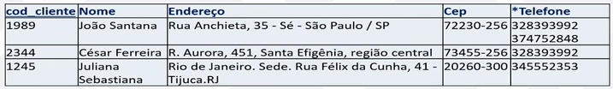
1° FORMA NORMAL
EXEMPLO DE TABELA FORA DA 1°FN

Slide 14
1° FORMA NORMAL
EXEMPLO DE TABELA FORA DA 1°FN
CAMPOS COMPOSTOS
CAMPOS MULTIVALORADOS
CAMPOS COMPOSTOS

Slide 15
1° FORMA NORMAL
EXEMPLO DE TABELA NORMALIZADA 1°FN
TABELA DE CLIENTES
COD_CLIENTE | NOME | SOBRENOME | ESTADO | CIDADE | ENDEREÇO | CEP
1989 | JOÃO | SANTANA | SÃO PAULO | SÃO PAULO | RUA ANCHIETA, 35 | 72230-256
ATENÇÃO PARA O CAMPO TELEFONE

Slide 16
1° FORMA NORMAL
EXEMPLO DE TABELA NORMALIZADA 1°FN
TABELA DE CLIENTES
COD_CLIENTE | NOME | SOBRENOME | ESTADO | CIDADE | ENDEREÇO | CEP
1989 | JOÃO | SANTANA | SÃO PAULO | SÃO PAULO | RUA ANCHIETA, 35 | 72230-256
TABELA DE TELEFONES
COD_CLIENTE | TELEFONE
1989 | 374752848
1989 | 327393992

Slide 17
1° FORMA NORMAL
EXEMPLO DE TABELA NORMALIZADA 1°FN
TABELA DE CLIENTES
COD_CLIENTE | NOME | SOBRENOME | ESTADO | CIDADE | ENDEREÇO | CEP
1989 | JOÃO | SANTANA | SÃO PAULO | SÃO PAULO | RUA ANCHIETA, 35 | 72230-256
TABELA DE TELEFONES
COD_CLIENTE | TELEFONE
1989 | 374752848
1989 | 327393992

Slide 18
2° FORMA NORMAL
CARACTERISTICAS
Uma tabela está na 2FN, se e somente se estiver na 1FN e se todas as suas colunas que não são chaves dependerem exclusivamente da chave primária (de toda a chave primária e não só de parte dela).
Para estar na 2FN devemos aplicar as seguintes ações:
Identificar as colunas que não são funcionalmente dependentes da chave primária da tabela.
Remover o campo da tabela e criar uma nova tabela com esses dados.

Slide 19
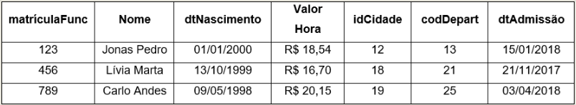
2° FORMA NORMAL
EXEMPLO
Para aplicar a 2FN, devemos criar uma tabela:
Cidade:
Inserir a chave estrangeira na tabela Funcionário.
Departamento:
Inserir a chave estrangeira na tabela Funcionário.

Slide 20
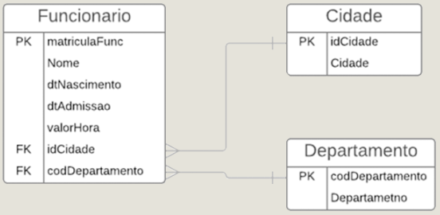
2° FORMA NORMAL
EXEMPLO – SOLUÇÃO

Slide 21
EXERCICIO
1° FN E 2° FN
Inscrição (Código do Aluno, Nome do Aluno, , Telefone para contato, Ano de Admissão, Código da Disciplina, Nome da Disciplina, Nome do Curso, Data da Matricula).

Slide 22
EXERCICIO - RESULTADO
1° FN E 2° FN
Inscrição (Código do Aluno, Nome do Aluno, Telefone para contato, Ano de Admissão, Código da Disciplina, Nome da Disciplina, Nome do Curso, Data da Matricula).
COD_ALUNO | NOME | SOBRENOME | TELEFONE
COD_ALUNO | NOME DO CURSO | ANO ADMISSAO
COD_ALUNO | COD_DISCIPLINA | NOME DISCIPLINA | DATA MATRICULA

